Slide 1
Bazična vjerovanja
PRIPREMILA:
Ivana Sopić Lumezi, mag. psych.

Slide 2
Što su bazična vjerovanja (BV) ?
Centralne ideje o sebi
Sheme=kognitivne strukture unutar svijesti, a BV su njihovi specifični sadržaji
Beck: dijeli negativna BV - bespomoćnost … nevoljenost
Vjerovanja se razvijaju u djetinjstvu, interakcija sa značajnim drugima u nizu situacija
Većina vjerovanja je POZITIVNA → „Vjerujem da većinu stvari mogu naučiti”, „Voljena sam” …

Slide 3
Negativna BV isplivaju prilikom psihičkog stresa
Negativna BV tipična kod poremećaja ličnosti
BV o sebi | BV o svijetu | BV o drugim ljudima
„Ja sam nesposobna” „Ne snalazim se u društvu” | „Sve je puno bakterija i klica” „Svijet je opasno mjesto” | „Ljudi mi žele smjestiti” „Nikome ne mogu vjerovati”

Slide 4
KAD SE BV AKTIVIRA, osoba lako procesira informacije koje ga podržavaju, a NE prepoznaje ili iskrivljuje informacije koje mu proturječe
Terapeut od početka terapije oblikuje konceptualizaciju koja uključuje BV
S klijentom radi na identificiranju i vrednovanju te adaptivnom odgovoru automatskih misli, posredujućih vjerovanja a zatim i bazičnih vjerovanja

Slide 5
Kategoriziranje BV
Terapeut osluškuje sadržaje klijentovih briga, automatskih misli i kategorizira ih
BV bespomoćnosti | BV nevoljenosti
Slaba sam. | Neprivlačna sam.
Nemam kontrolu. | Sigurno ću biti napuštena.
Neuspješna sam. | Loša sam.
Ja sam nekompetentna. | Mene se ne može voljeti.
Ne poštuju me. | Ostat ću sama.

Slide 6

Identificiranje BV
Tehnike kao kod identifikacije posredujućih vjerovanja
Tehnika silazne strelice
Traženje centralne teme u AM
BV izražena u obliku AM
Direktno izazivanje BV

Slide 7

EDUCIRANJE – što klijent treba znati o BV?
To je ideja, ne mora biti istina
U nju može snažno vjerovati iako je možda 100% netočna
Ideja se može provjeriti
Kako ima korijenje u djetinjstvu, možda je a možda nije bila istinita tada
Održava se djelovanjem klijentove
sheme, on spremnije prepoznaje
informacije koje podržavaju BV
S terapeutom može koristiti tehnike
koje pomažu da se BV promijene i
da se klijent vidi na realističniji način

Slide 8
MODIFICIRANJE bazičnih vjerovanja
Lakše je usvojiti relativno pozitivno vjerovanje od ekstremnog
„Ja sam nemoćna” → „Imam kontrolu nad mnogim stvarima.”
(bolje nego: „Imam moć”)
TEHNIKE:
-sokratovski dijalog, istraživanje prednosti i nedostataka, bihevioralni eksperiment, samootkrivanje, kognitivni kontinuum
-obrazac bazičnog vjerovanja, ekstremni kontrast, razvijanje metafora, povijesni testovi, restrukturiranje ranih uspomena, kartice za suočavanje → detaljnije u nastavku

Slide 9
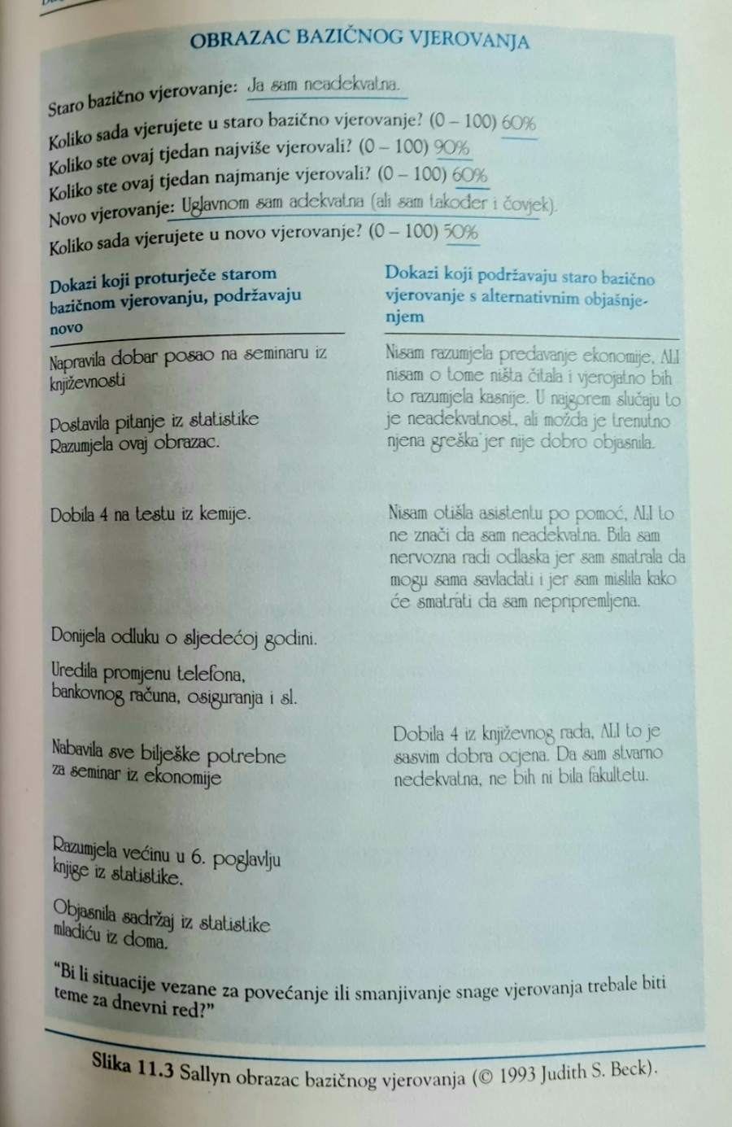
Obrazac BV-Core Belief Worksheet
Uvodi se kad je klijent svladao proces vrednovanja i mijenjanja AM
Gornji dio se rješava s terapeutom, a donji dio klijent rješava sam, DZ

Slide 10
Ekstremni kontrast
Slično kognitivnom kontinuumu
Pita se klijenta poznaje li osobu koja je na negativnom ekstremu kvalitete povezane s bazičnim vjerovanjem, zatim se uspoređuje s tom osobom
Npr. „Ja sam propalitet”
-Poznajete li nekog za koga se tako kaže?
-Ima jedan čovjek iz sela, taj je bio i u zatvoru, uf…
-Kad se usporedite s njim, koliko % ste vi propalitet?

Slide 11

Stvaranje metafora
Distanciranje od BV razmatranjem različite situacije
Npr. klijent vjeruje da je loš jer ga je majka loše tretirala, pa može biti korisno raspravljati o bajci ili priči … Pepeljuga je bila lišena majčine ljubavi a ipak je odrasla u ljubaznu i dobru osobu

Slide 12
Povijesno testiranje BV
Istražuje se kako je BV nastalo i kako se održavalo
Istražuje se početak, situacija, sjećanje, kad je BV začeto, bilježenje dokaza koji su podržavali BV
Traganje za dokazima koji podržavaju novo, pozitivno BV
Preoblikovanje negativnih dokaza
Sažimanje za svako životno razdoblje

Slide 13
Restrukturiranje ranih sjećanja
Emocionalna, iskustvena tehnika
Npr. igranje uloga i ponovno odigravanje događaja kako bi se klijentu pomoglo reinterpretirati prijašnje iskustvo
Ili tehnika imaginacije ranih sjećanja u prisutnosti emocija
Identificira se trenutna uznemirujuća situacija povezana s BV
Usmjeravanje AM, emocija i somatskih senzacija kako bi se pojačali klijentovi osjećaji
Identifikacija i ponovno proživljavanje relevantnog ranog iskustva
Razgovor s „mlađim” dijelom klijenta radi identifikacije AM, emocija i vjerovanja
Pomoć klijentu u razvijanju različitog razumijevanja tog iskustva (vođena imaginacija, sokratovski, igranje uloga)

Slide 14

Pitanja?
Komentari?

Slide 15
Hvala na pažnji!

